Slide 1
Unità 11
CIRCONFERENZA E CERCHIO

Slide 2
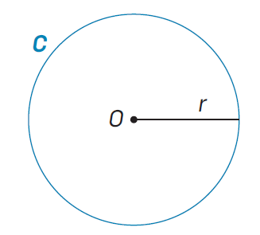
CIRCONFERENZA E CERCHIO
Puntiamo il compasso sul foglio e facciamo fare un giro completo alla mina: la linea che tracciamo è una circonferenza. Il punto in cui abbiamo puntato il compasso si chiama centro e la distanza tra punta e matita si chiama raggio.
definizione Una circonferenza è la linea chiusa formata da tutti i punti del piano equidistanti da un punto del piano detto centro. Ogni segmento che ha come estremi un punto della circonferenza e il centro si chiama raggio.

Slide 3
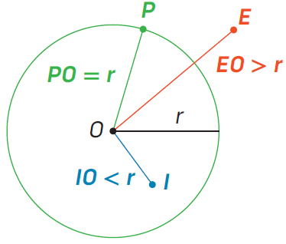
CIRCONFERENZA E CERCHIO
Una circonferenza divide il piano in tre insiemi.
L’insieme dei punti esterni alla circonferenza (per esempio il punto E), che hanno distanza dal centro maggiore del raggio r.
L’insieme dei punti appartenenti alla circonferenza (per esempio il punto P), che hanno distanza dal centro uguale al raggio r. Questo insieme è la circonferenza stessa.
L’insieme dei punti interni alla circonferenza (per esempio il punto I), che hanno distanza dal centro minore del raggio r.
definizione Un cerchio è la parte di piano formata dalla circonferenza e da tutti i punti interni a essa.

Slide 4
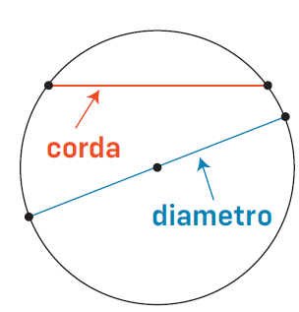
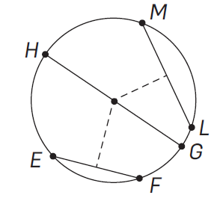
CORDE E ARCHI
definizione Una corda è un segmento che ha gli estremi sulla circonferenza.
Una corda che passa per il centro si chiama diametro.
Il diametro di una circonferenza è il doppio del raggio.
In breve scriviamo:
d = 2r
In una circonferenza i diametri sono infiniti e sono tutti congruenti.
Man mano che le corde si avvicinano al centro sono sempre più lunghe.
Proprietà In una circonferenza, i diametri sono le corde di lunghezza massima.

Slide 5
CORDE E ARCHI
Asse di una corda
Il triangolo formato da una corda e da due raggi è isoscele. La corda è la base e i raggi sono i lati congruenti. L’asse della corda è quindi anche mediana e altezza.
proprietà L’asse di una corda passa per il centro della circonferenza.

Slide 6
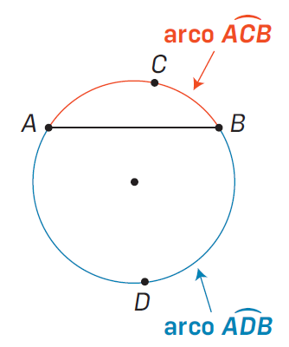
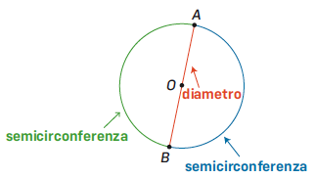
CORDE E ARCHI
proprietà Un arco è ciascuna delle due parti di circonferenza determinate dai due estremi di una corda AB.
I punti A e B si chiamano estremi dell’arco e si dice che la corda AB sottende l’arco.
Archi di circonferenza
Siccome gli archi di estremi A e B sono due, per
distinguerli possiamo segnare un punto C su uno dei due
e un punto D sull’altro e chiamarli .
Quando la corda è un diametro, i due archi sono
congruenti e si chiamano semicirconferenze.

Slide 7
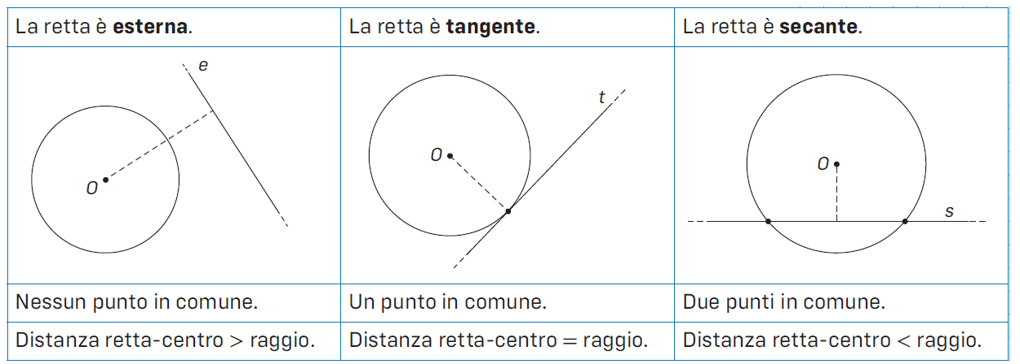
CIRCONFERENZA, RETTE E PUNTI
Rette e circonferenza
Quando disegniamo una retta e una circonferenza si può verificare uno di questi tre casi.

Slide 8
CIRCONFERENZA, RETTE E PUNTI
L’unico punto in comune tra una circonferenza e una retta tangente si chiama punto di tangenza.
proprietà La tangente è perpendicolare al raggio nel punto T di tangenza.

Slide 9
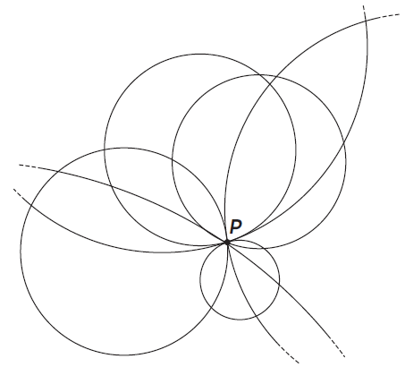
CIRCONFERENZA, RETTE E PUNTI
Punti e circonferenza
Puntando il compasso in un qualsiasi punto del piano e aprendolo fino a P, possiamo disegnare una circonferenza che passa per P.
proprietà Per un punto passano infinite circonferenze, i loro centri possono essere in qualsiasi punto del piano.

Slide 10
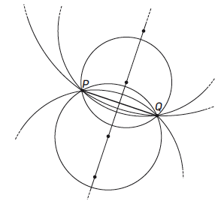
CIRCONFERENZA, RETTE E PUNTI
Dati due punti P e Q puntando il compasso in un punto qualsiasi dell’asse
del segmento PQ e aprendolo fino a P (o a Q), possiamo disegnare una
circonferenza che passa sia per P sia per Q.
proprietà Per due punti dati passano infinite circonferenze: i loro centri possono essere tutti i punti dell’asse del segmento che unisce i due punti.

Slide 11
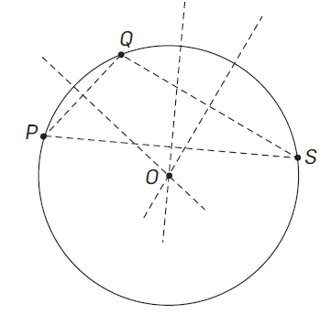
CIRCONFERENZA, RETTE E PUNTI
E per tre punti P, Q, S? Tracciando gli assi di tutti e tre i segmenti si trova
il punto O. Puntando il compasso in O e aprendolo fino a uno dei tre punti,
possiamo disegnare una circonferenza che passa per tutti e tre i punti.
proprietà Per tre punti non allineati passa una e una sola circonferenza: il suo centro è il punto di incontro degli assi dei segmenti che uniscono i tre punti, cioè il circocentro del triangolo.
Per tre punti allineati, invece, non passa alcuna circonferenza.

Slide 12
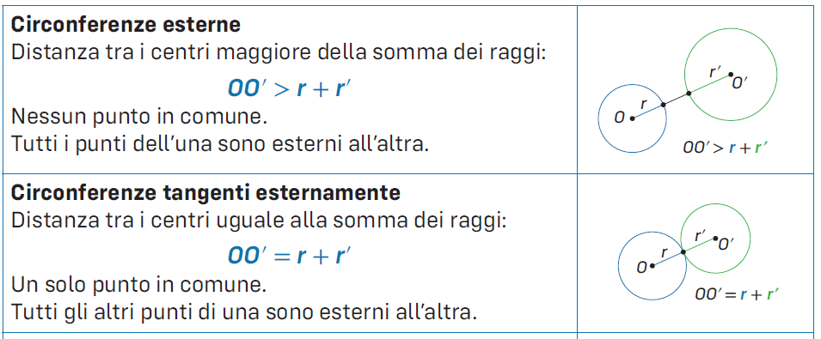
POSIZIONI RECIPROCHE DI DUE CIRCONFERENZE
Prova a disegnare due circonferenze. Scoprirai che ci sono alcuni modi diversi per farlo.

Slide 13
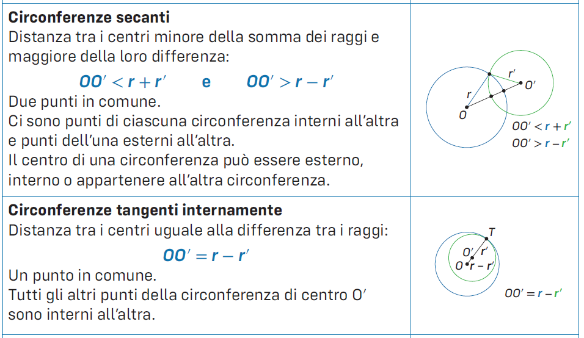
POSIZIONI RECIPROCHE DI DUE CIRCONFERENZE

Slide 14
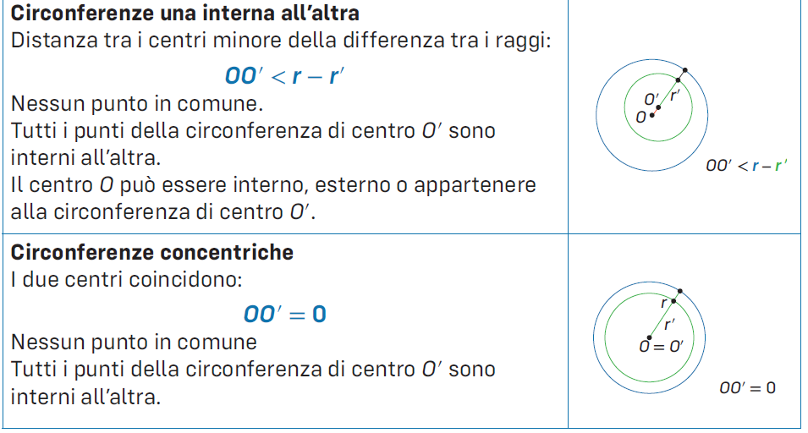
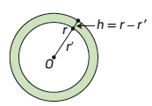
POSIZIONI RECIPROCHE DI DUE CIRCONFERENZE
definizione La parte di piano compresa tra due circonferenze concentriche si chiama corona circolare. La differenza dei due raggi è l’altezza della corona.

Slide 15
SETTORI E SEGMENTI CIRCOLARI
Settore circolare
Un raggio non divide un cerchio in due parti; per dividerlo ne servono due.
definizione Un settore circolare è ciascuna delle due parti in cui due raggi dividono un cerchio. Se i due raggi formano un diametro, i settori circolari si chiamano semicerchi.
La misura di un settore circolare è l’ampiezza dell’angolo formato dai due raggi.

Slide 16
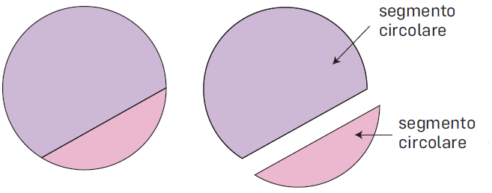
SETTORI E SEGMENTI CIRCOLARI
Segmenti circolari
Una corda divide un cerchio in due parti.
definizione Un segmento circolare (a una base) è ciascuna delle due parti in cui una corda divide un cerchio. Se la corda è un diametro, il segmento circolare è un semicerchio.

Slide 17
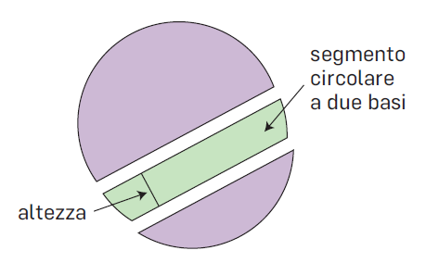
SETTORI E SEGMENTI CIRCOLARI
Due corde parallele dividono un cerchio in tre parti: due segmenti circolari a una base e un segmento circolare a due basi.
definizione Un segmento circolare a due basi è la parte di cerchio compresa tra due corde parallele.
Le corde si chiamano basi. L’altezza è la distanza tra le due corde.

Slide 18
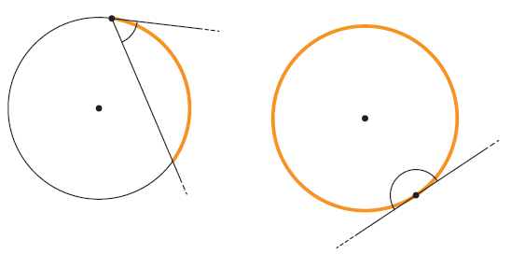
ANGOLI AL CENTRO E ANGOLI ALLA CIRCONFERENZA
definizione Un angolo al centro è un angolo il cui vertice coincide con il centro della circonferenza. Un angolo alla circonferenza ha il vertice che appartiene alla circonferenza e i lati secanti o tangenti.
Un angolo al centro insiste sull’arco ottenuto dall’intersezione dell’angolo con la circonferenza. Allo stesso modo anche un angolo alla circonferenza insiste su un arco.
Anche questi sono angoli alla circonferenza.

Slide 19
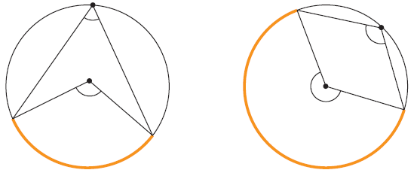
ANGOLI AL CENTRO E ANGOLI ALLA CIRCONFERENZA
definizione Un angolo al centro e un angolo alla circonferenza sono corrispondenti se insistono su uno stesso arco.
Due punti della circonferenza individuano due archi. Se l’arco è il minore dei due, l’angolo al centro è convesso. Se l’arco è il maggiore, l’angolo al centro è concavo. A un angolo alla circonferenza corrisponde un unico angolo al centro.
A un angolo al centro, viceversa, corrispondono infiniti angoli alla circonferenza.

Slide 20
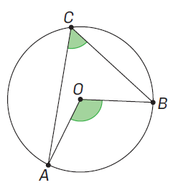
PROPRIETÀ DEGLI ANGOLI AL CENTRO E ANGOLI ALLA CIRCONFERENZA
definizione In una circonferenza un angolo al centro è sempre il doppio di ogni angolo alla circonferenza a esso corrispondente.
Consideriamo un angolo al centro e un angolo alla circonferenza corrispondente .
Tracciamo il diametro che passa per C. Questo diametro individua due triangoli isosceli: AOC e BCO (sono isosceli perché i lati sono raggi).

Slide 21
PROPRIETÀ DEGLI ANGOLI AL CENTRO E ANGOLI ALLA CIRCONFERENZA
Concentriamoci su AOC. Supponiamo che misuri 20°. Allora anche misura 20°. Quindi l’angolo al centro misura 180° − 20° − 20° = 140°.
Ma allora misura 180° − 140° = 40°, che è il doppio di 20°.
Questo vale anche se la misura di è un’altra e in generale è il doppio di .
Se guardiamo il triangolo BCO, per lo stesso motivo, l’angolo esterno è
il doppio di

Slide 22
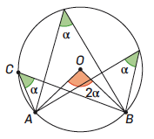
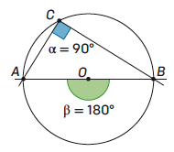
PROPRIETÀ DEGLI ANGOLI AL CENTRO E ANGOLI ALLA CIRCONFERENZA
I due angoli e insieme danno l’angolo al centro .
I due angoli e insieme danno l’angolo alla circonferenza
Dunque è il doppio di ovvero l’angolo al centro è il doppio dell’angolo
alla circonferenza corrispondente.
Da questo importante teorema seguono alcune proprietà.
proprietà Tutti gli angoli alla circonferenza che insistono sullo stesso arco sono congruenti.
Infatti sono tutti la metà dello stesso angolo al centro.
Per esempio se l’angolo al centro misura 108°, gli angoli alla circonferenza misurano tutti 54°.
proprietà Ogni angolo alla circonferenza che insiste su una semicirconferenza è retto.

Slide 23
LUNGHEZZA DELLA CIRCONFERENZA
Pi greco
Due circonferenze sono sempre simili, dato che hanno la stessa forma.
Poiché due circonferenze sono simili, il rapporto tra la circonferenza e il diametro è costante. Vediamo perché.

Slide 24
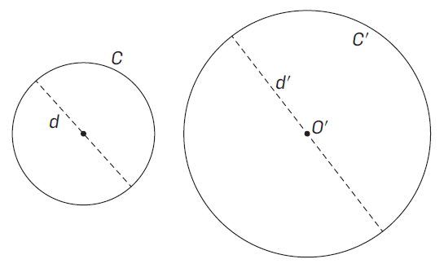
LUNGHEZZA DELLA CIRCONFERENZA
Consideriamo le due circonferenze C e C′ con d e d′ come rispettivi diametri:
Se chiamiamo k il rapporto di similitudine, k è il rapporto tra la lunghezza delle circonferenze e anche il rapporto tra i diametri:
Dividiamo membro a membro le due uguaglianze:

Slide 25
LUNGHEZZA DELLA CIRCONFERENZA
proprietà Il rapporto tra la lunghezza della circonferenza e il diametro non
dipende dalla circonferenza, ma è costante.
Questa costante si chiama 𝝅 e si legge pi greco.
Ricordando che il diametro d è uguale a 2 volte il raggio r, da possiamo
sostituire e ottenere la relazione tra la circonferenza e il raggio.
proprietà La lunghezza della circonferenza si esprime con la formula

Slide 26
LUNGHEZZA DELLA CIRCONFERENZA
Quanto vale π?
La lettera π indica un numero implicito: quando lo scriviamo così, il suo valore non è immediatamente visibile, ma in molti casi è meglio così ed è preferibile sostituire il valore alla fine dei calcoli, o non sostituirlo affatto.
Perché usiamo una lettera invece di indicare il suo valore? Perché il suo valore non si può scrivere esattamente.
Si può dimostrare che è un numero irrazionale e che vale circa:
π ≃ 3,14159265358979...
Per i nostri calcoli di solito lo approssimeremo con 3,14.

Slide 27
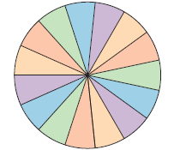
AREA DEL CERCHIO
Consideriamo un cerchio di raggio r e immaginiamo di dividerlo in tanti settori circolari.
“Srotolando” il cerchio si ottiene una figura come questa
e unendo tutti i vertici troviamo una specie di triangolo

Slide 28
AREA DEL CERCHIO
Man mano che si aumenta il numero di settori questa figura, la cui area è la stessa del cerchio, somiglia sempre di più a un triangolo.
Quindi la sua area sarà:

Slide 29
LUNGHEZZA DI UN ARCO E AREA DI UN SETTORE CIRCOLARE
Se si raddoppia l’angolo al centro α, raddoppiano sia la lunghezza dell’arco l sia l’area Area_{S} del settore circolare:
se α diventa 2α allora l diventa 2l e Area_{S} diventa 2Area_{S}
In generale, se si prende un multiplo dell’angolo anche la lunghezza dell’arco e l’area del settore saranno moltiplicati per lo stesso multiplo.
All’angolo al centro di ampiezza 360° corrispondono come arco l’intera circonferenza e come settore l’intero cerchio:
360° 2πr πr2
Questo ci permette di dire che:
proprietà L’ampiezza dell’angolo al centro, la lunghezza dell’arco e l’area del settore circolare corrispondente sono grandezze direttamente proporzionali e si possono scrivere le proporzioni:

Slide 30
LUNGHEZZA DI UN ARCO E AREA DI UN SETTORE CIRCOLARE
La formula diretta per l’area del settore circolare
Osserviamo che nelle due proporzioni uno dei due rapporti è lo stesso.
Quindi anche gli altri due rapporti sono uguali:
Ricavando l’area del settore otteniamo:

